Slide 1
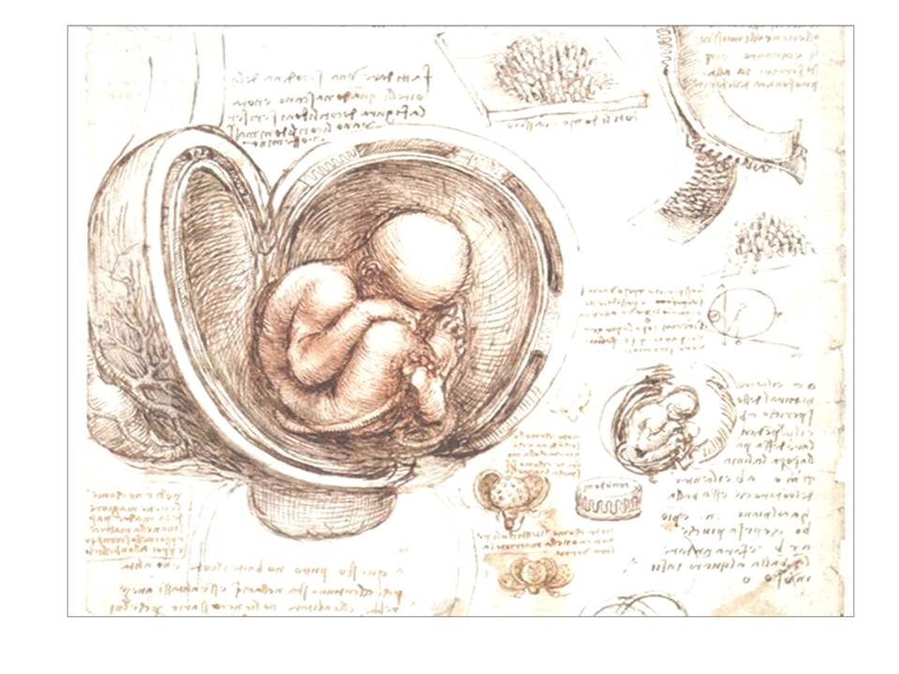
Quinta-feira 01/12
O crânio dos nordestinos e seus problemas: a Anatomia ainda permanece como uma forte ferramenta de estudo– Prof Dr Eulâmpio José da Silva Neto (UFPB) – Sala dos Embriões do DMOR
A importância da Anatomia para a Medicina e formação dos profissionais da saúde (história da anatomia: de Galeno a Andreas Vesalius até os dias de hoje) – Prof Dr Juarez Chagas (UFRN); Prof Newman de Andrade Lima, Médico Cirurgião e Prof Aposentado da UFRN – Anfitatro A do DMOR
O museu de Ciências Morfológicas da UFRN e sua inserção regional – Profª Drª Simone Almeida (UFRN); Profª Drª Ana Claudia Sales Rocha Albuquerque (UERN); Prof Dr Carlos Eduardo Bezerra de Moura (UFERSA); Profª Drª Christina da Silva Camillo (UFRN) – Auditório do Museu de Ciências Morfológicas
Divulgação científica: transformando artigo em reportagem - Marcos Neruber (Jornalista do Centro de Biociências (UFRN); Ms. Juliana Sampaio Pedroso de Holanda (Mestre em Jornalismo Internacional pela City University of London) – Auditório do Prorama de Pós-Graduação em Biologia Estrutural e Funcional
Sessão de Posters– 16:15 às 18:00h Área de convivência do Departamento de Morfologia
Minicursos – 8 às 10h
Técnicas e modelos animais utilizados para o estudo da analgesia induzida pela ansiedade/ medo – Profª Drª Alianda Cornélio (UFRN); Drª Ana Claudia Cipriano (UFRN) – Auditório do Programa de Pós-Graduação em Biologia Estrutural e Funcional
Ferramentas para quantificação tridimensional em Histologia – Prof Dr Fernando Ladd (UFRN); Prof Dr Pedro Paulo (UFRN) – Sala dos Epitélios
Anatomia e técnicas de mapeamento das conexões tálamo corticais – Prof Dr. Ruthnaldo Lima (UFRN); Dr Melquisedec Santana (UFRN) – Anfiteatro A do DMOR
Minicursos – 8 às 10h
Noções gerais sobre dissecação: teoria e prática – Prof Ms. Celcimar Alves (UFRN); Prof Dr Expedito Nascimento (UFRN) – Laboratório de Anatomia II
Técnicas e modelos animais utilizados para o estudo da analgesia induzida pela ansiedade/ medo – Profª Drª Alianda Cornélio (UFRN); Drª Ana Claudia Cipriano (UFRN) – Auditório do Programa de Pós-Graduação em Biologia Estrutural e Funcional
Ferramentas para quantificação tridimensional em Histologia – Prof Dr Fernando Ladd (UFRN); Prof Dr Pedro Paulo (UFRN) – Sala dos Epitélios
Anatomia e técnicas de mapeamento das conexões tálamo corticais – Prof Dr. Ruthnaldo Lima (UFRN); Dr Melquisedec Santana (UFRN) – Anfiteatro A do DMOR
Conferência de Abertura – 10:30 às 11:30h – Título - Prof Dr Adalberto Ramon Vieyra (UFRJ) – Coordenador da área de Ciências Biológicas II da CAPES - Dialogs involving calcium, sodium, angiotensin II and shorter angiotensin II-derived peptides in the scenario of renal cells - Anfiteatro das Aves
Sessão de Posters– 10:30 às 12:00h Área de convivência do Departamento de Morfologia
Módulos temáticos/Mesa redonda – 14 às 16h
Pesquisa e pós-graduação em morfologia na região Nordeste – Prof Dr Judney Cavalcante (Coordenador PGBIOEF); Prof Dr Reinaldo Barreto Oriá (Coordenador do Programa de Pós-Graduação em Ciências Morfofuncionais da UFC); Prof Dr Adalberto Vieyra (UFRJ) (Coordenador da Área CBII CAPES) – Sala dos Epitélios
Nanotecnologia aplicada ao uso terapêutico de extratos vegetais– Profª Drª Christina Camillo (UFRN); Profª Drª Silvana Maria Zucolotto Langassner Departamento de Farmácia (UFRN); Profª Drª Waldenice de Alencar Morais Departamento de Farmácia (UFRN) – Sala dos Embriões
Módulos temáticos /Mesa redonda – 14 às 16h
Manejo de animais em pesquisa: um desafio institucional – Prof Dr Bento Abreu (UFRN); Dr José de Castro (Médico veterinário do Biotério Central do CB); Drª Josy Covan (Presidente da CEUA - UFRN); Prof Dr Graco Aurélio (Diretor do CB); Prof Ms. Celcimar Alves (Chefe do DMOR) – Sala dos Epitélios
Sexta-feira 02/12
Minicursos – 8 às 10h
Noções gerais sobre dissecação: teoria e prática – Prof Ms. Celcimar Alves (UFRN); Prof Dr Expedito Nascimento (UFRN) – Laboratório de Anatomia II

Slide 2





Sexta-feira 02/12
Cultivo Celular: uma ferramenta para pesquisa básica e diagnóstico – Prof Dr Raimundo Fernandes de Araújo Jr (UFRN); Prof Dr Geraldo Barroso Cavalcanti Jr – Programa de Pós-graduação em Ciências Farmacêuticas (UFRN); Profª Drª Adriana Augusto de Rezende Programa de Pós-graduação em Ciências Farmacêuticas (UFRN) - Auditório do Prorama de Pós-Graduação em Biologia Estrutural e Funcional
Visita guiada ao museu de Ciências Morfológicas – Profª Drª Simone Almeida (UFRN); Prof Dr Expedito Nascimento (UFRN)
Conferência de Encerramento– 16:30 às 18:00h – Título – Profª Drª Miriam Stela Maris – Neuroanatomia no Centro de Biociências da UFRN: origem, consolidação e perspectivas - Anfiteatro das Aves
I
Programação Detalhada
Simpósio
Em Biologia
Estrutural e Funcional
Da Forma a Função
http://www.posgraduacao.ufrn.br//pgbioef
Email: pgbioef@cb.ufrn.br
Tel. (84) 32153431 – (84) 992240012

